Slide 1
Гиперактивные дети
Презентацию для родителей подготовила:
Маслова людмила анатольевна –
Воспитатель детского сада №103 оао «ржд» г.Лиски

Slide 2


Slide 3
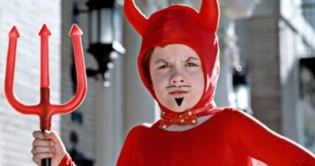


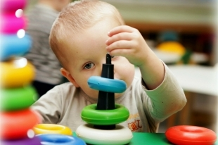
Гиперактивность – это синдром деффицита внимания (СДВГ)

Slide 4


Slide 5
Сопутствующие
проблемы:
взаимоотношения
с окружающими
трудности
в обучении
низкая
самооценка
Уровень интеллектуального развития может превышать показатели нормы.

Slide 6


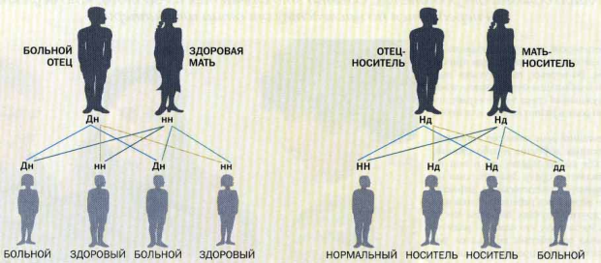
ПРИЧИНЫ ГИПЕРАКТИВНОСТИ:

Slide 7
АНКЕТА ДЛЯ РОДИТЕЛЕЙ ГИПЕРАКТИВНЫХ ДЕТЕЙ
Обведите кружком цифры напротив тех высказываний, с которыми Вы согласны.
Мой ребенок:
очень подвижен, много бегает, постоянно вертится.........................................1
спит намного меньше, чем другие дети...............2
очень говорлив...............................................3
не может тихо, спокойно играть или заниматься чем-то.....................................4
с трудом дожидается своей очереди (в играх, в магазинах)......................................5
начинает отвечать, не дослушав вопроса, или, наоборот, задав вопрос, не слушает ответа ...6
часто мешает другим, вмешивается в разговоры взрослых......................................7
не может спокойно дожидаться вознаграждения (если, например, обещали ему что-то купить)... 8
часто не слышит, когда к нему обращаются........9
легко отвлекается, когда ему читают книгу......10
часто не доводит начатое дело (игру, задание) до конца................................................11
избегает занятий, где требуется длительное сосредоточение.............................12
Сделать заключение о наличии у ребенка СДВГ можно, если в течение полугода ив детском учреждении, и дома наблюдаются не менее семи симптомов из перечисленных.

Slide 8

«подвижные»
«вулканчики»
«импульсивные»
«шустрики»
«вечный двигатель»
«моторчик
на ножках»

Slide 9

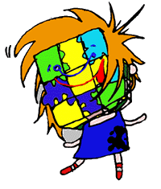
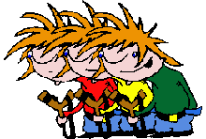
Чрезмерная двигательная активность
Отвлекаемость-невнимательность
Импульсивность

Slide 10
КОРРЕКЦИЯ В СЕМЬЕ
При воспитании гиперактивного ребенка близкие должны избегать двух крайностей
Проявление чрезмерной жалости и вседозволенности
Постановка завышенных требований в сочетании с излишней пунктуальностью, жестокостью

Slide 11
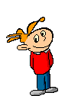

СРЕДИ ДЕТЕЙ дошкольного возраста ГИПЕРАКТИВНЫЕ СОСТАВЛЯЮТ 16,5%
<
10%
22%

Slide 12

РЕКОМЕНДАЦИИ РОДИТЕЛЯМ
Внешняя сторона поведения близких ребенку взрослых людей.
Сдерживать свои бурные аффекты. Воспитывайте в себе интерес к глубокому познанию ребенка.
Избегайте категоричных слов и выражений.
Следите за своей речью.

Slide 13

РЕКОМЕНДАЦИИ РОДИТЕЛЯМ
Организация среды и окружающей обстановки в семье.
Постарайтесь выделить для ребёнка комнату или ее часть для занятий, игр, уединений.
Составьте распорядок дня вместе с ребенком.
Определите для ребенка круг его обязанностей.

Slide 14
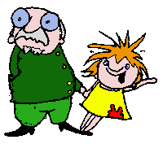
РЕКОМЕНДАЦИИ РОДИТЕЛЯМ
Активное взаимодействие ребенка с близким взрослым, на развитие способности, как взрослого, так и ребёнка почувствовать друг друга, сблизиться эмоционально.
Использовать эмоциональные воздействия через интонацию голоса, мимику, жесты

Slide 15
ИГРЫ ДЛЯ ДЕТЕЙ С СГДВ
Кинезиологические упражнения
Цели:
развитие межполушарной специализации;
развитие межполушарного взаимодействия;
синхронизация работы полушарий;
развитие мелкой моторики;
развитие способностей;
развитие памяти, внимания, речи;
развитие мышления;
устранение дислексии.
Продолжительность занятий — 10 – 15 мин.
Периодичность — ежедневно.
Время занятий — утро, день.

Slide 16
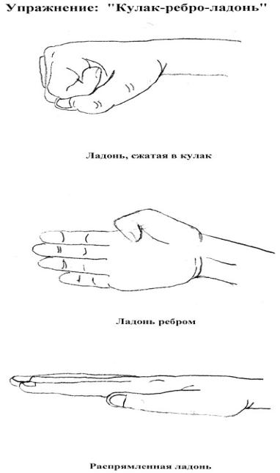
«Кулак-ребро-ладонь»
Сила (кулак), воля (ребро)
И уменье (ладонь)
Нам нужны
В процессе чтенья!
*******
Ладонь сжимаем в кулачок,
Ребром поставим на бочок,
Вниз ладонью опускаем
И сначала начинаем.
***
Кулачок,ребро,ладонь:
Ты ладошкой парту тронь.
Правой, левой повтори:
Раз-два-три, раз-два-три

Slide 17
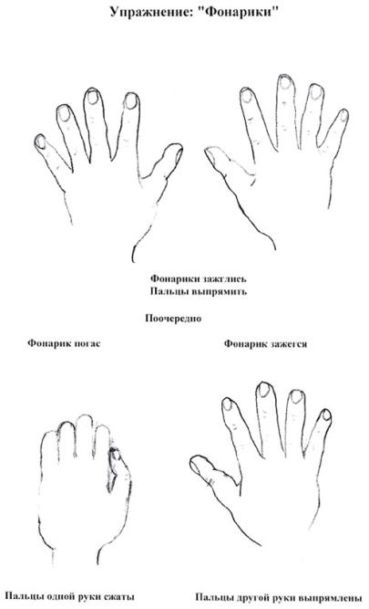
« Фонарики»
Зажигают огоньки
Крошки-мошки-светляки.
Каждый светлячок
Несёт фонарик за крючок
****
Вот фонарики зажглись
(пальцы выпрямляем)
Но один из них погас
(пальчики сжимаем)
Этот гаснет ,тот зажжён.
Светит ярко детям он.
А теперь наоборот-
Этот гаснет, горит тот!

Slide 18
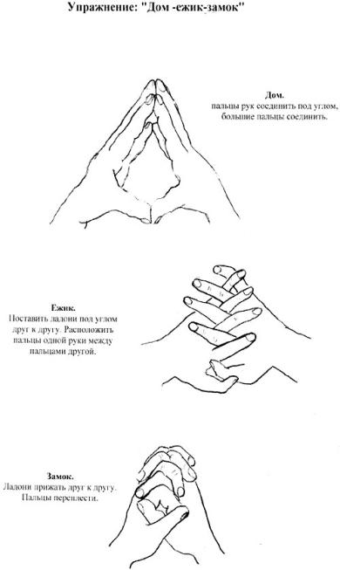
Дом-ёжик-замок»
Дом красивый
Дом высокий
Ёж себе построил в соснах.
На дверях –замок большой,
Чтобы не вошёл чужой.
В домик ёжик приволок
Для дверей большой замок.
В доме ёжик на кладовку
Днём замок повесил ловко.

Slide 19
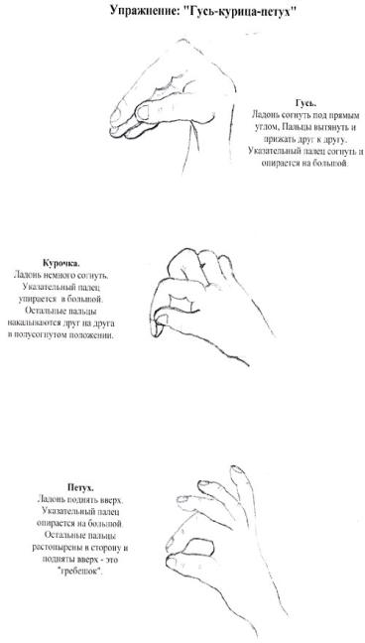
«Гусь-курица-петух»
Гусь гогочет: «Га-га-га!
Я обедаю в лугах».
Курочка: «Ко-ко,ко-ко!
Я в сарае, мне легко!»
Петушок: «Кукареку!
Я поесть везде смогу!»
Важно гусь сощурится:
«Не дружу я с курицей.
И с крикливым петухом
Курициным женихом!»

Slide 20
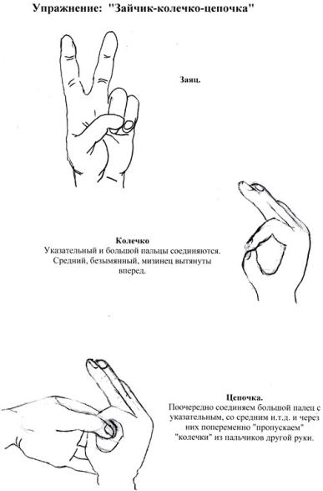
«Зайчик-колечко-цепочка»
Вышел зайка
На крылечко.
Потерял
Своё колечко.
Зайку мы приободрили
И цепочку в дар купили.
****
Зайчик на крылечке
Отыскал колечко,
А свою цепочку
Приберёг для дочки.

Slide 21
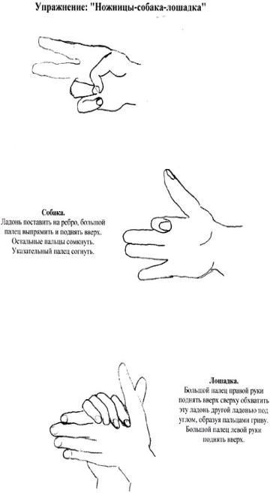
« Ножницы-собака-лошадка»
Катя ножницы берёт
И собачку подстрижёт,
А потом с лошадкой
Поиграет в прятки.
****
Ножницы стригут без брака:
Вот подстрижена собака,
На лысо - лошадка!
Ей пришлось несладко.
Улыбнулись куклы дружно:
Поменять ей имидж нужно.

Slide 22

Любите вашего ребенка, помогите ему быть успешным, преодолеть трудности!
ПОМНИТЕ, что «…дети похожи на розы – им нужен особый уход. И иногда поранишься о шипы, чтобы увидеть их красоту» (Мэри Ш. Курчинка)

